Slide 1
Project
Samen Da Vinci

Slide 2
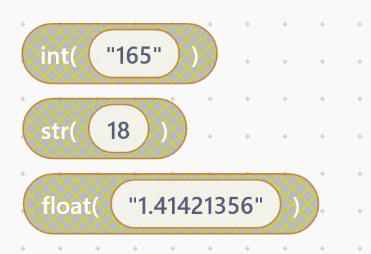
DataTypes
Omzetten TEKST naar GEHELE getallen
Omzetten GETAL naar TEKST
Omzetten TEKST naar DECIMALE getallen

Slide 3
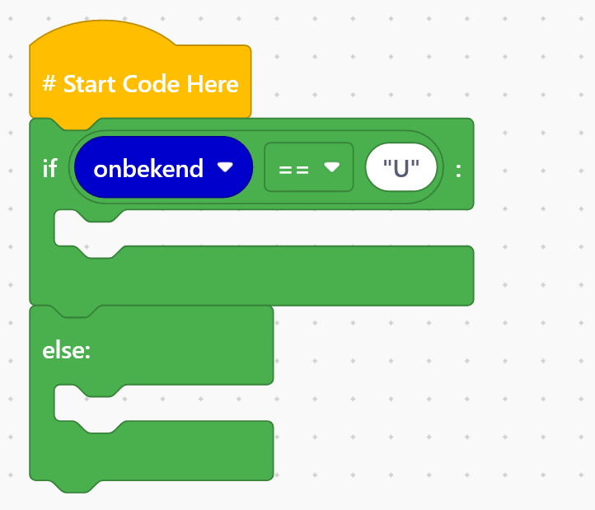
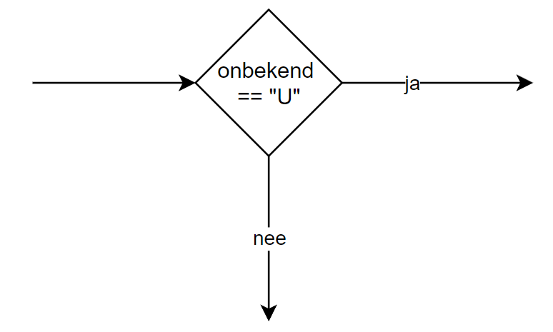
Keuze

Slide 4
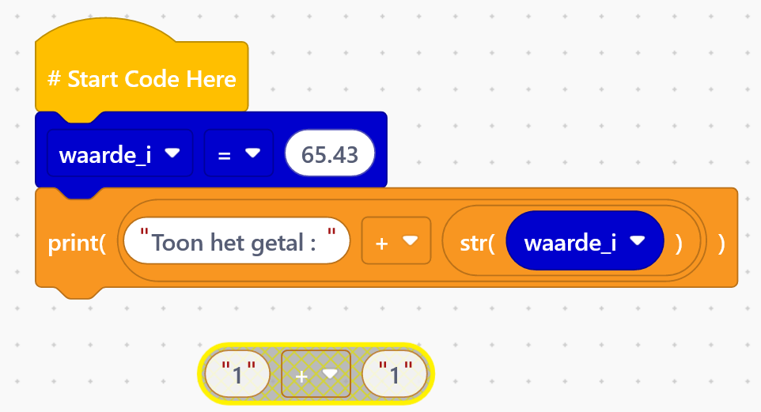
Toon iets op het scherm

Slide 5
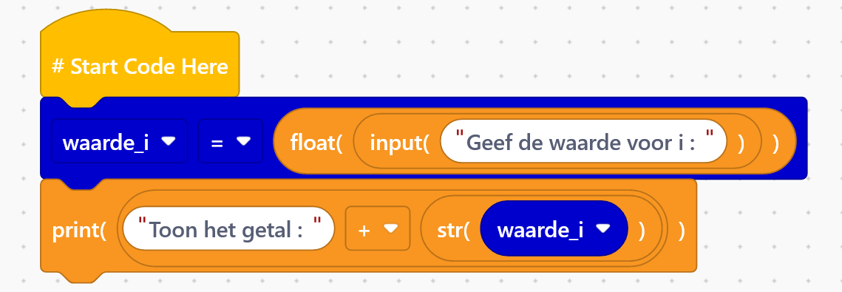
Invoer van een getal

Slide 6
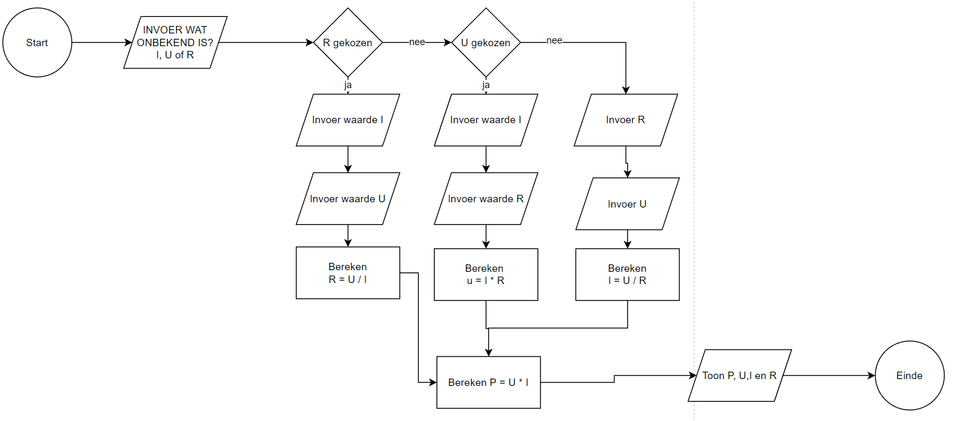
Bereken P U R en I

Slide 7
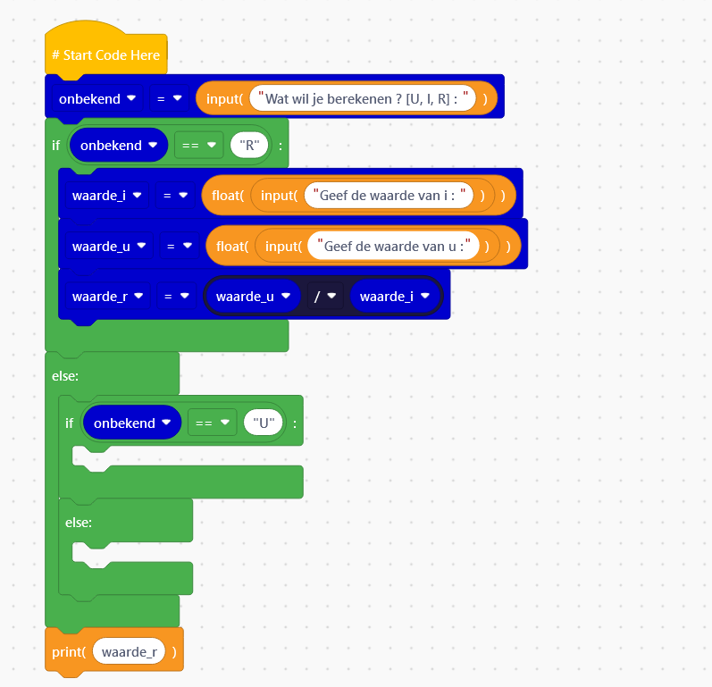
Bereken R U I

Slide 8
Vragen ?????

